Slide 1
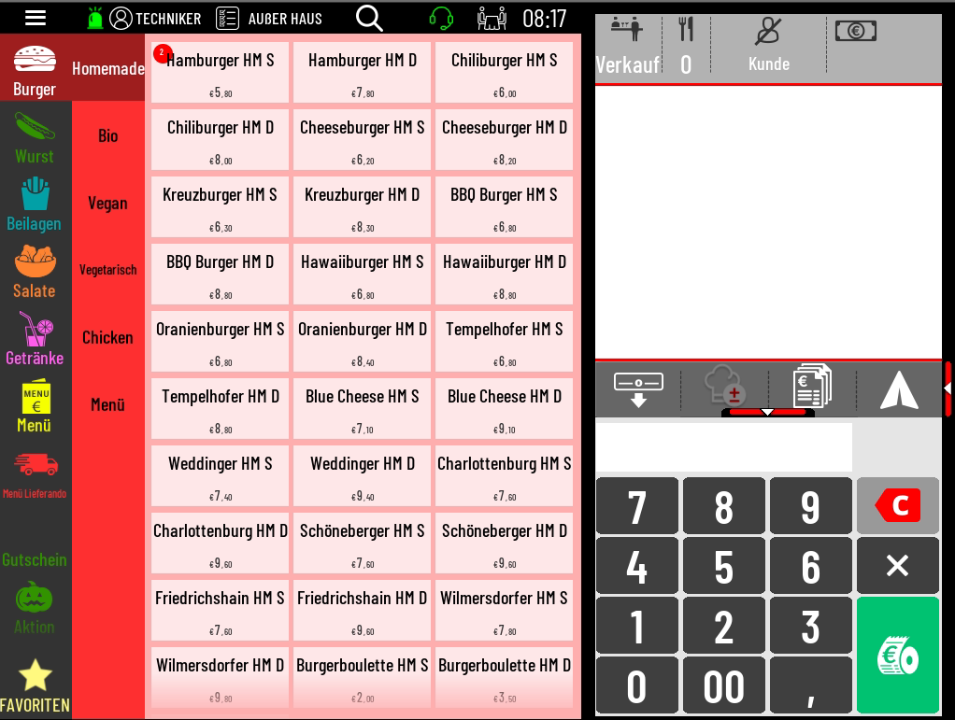

DOT Kitchen einrichten/Verbinden
1. Burgermenü öffnen.
1

Slide 2
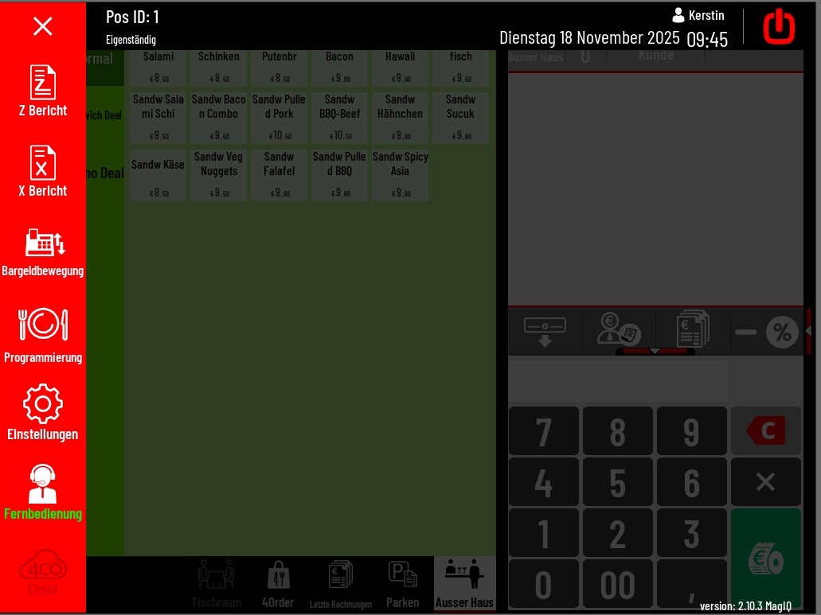
DOT Kitchen einrichten/Verbinden
2. Einstellungen öffnen.
3

Slide 3
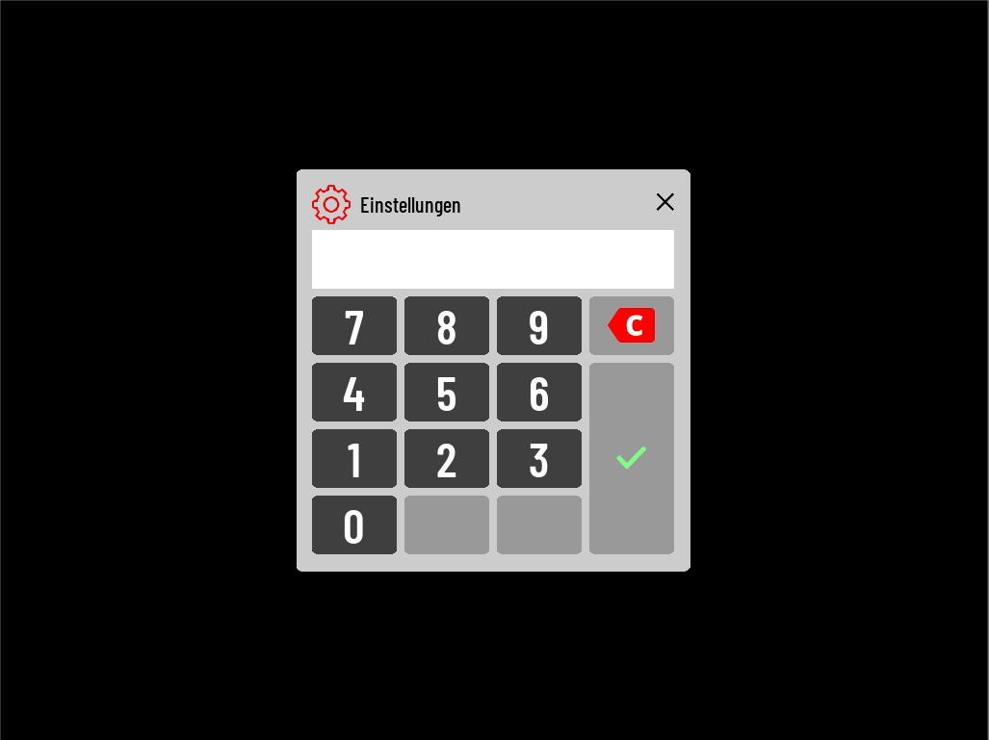
DOT Kitchen einrichten/Verbinden
3. Mit dem PIN „9626“ anmelden.
3

Slide 4
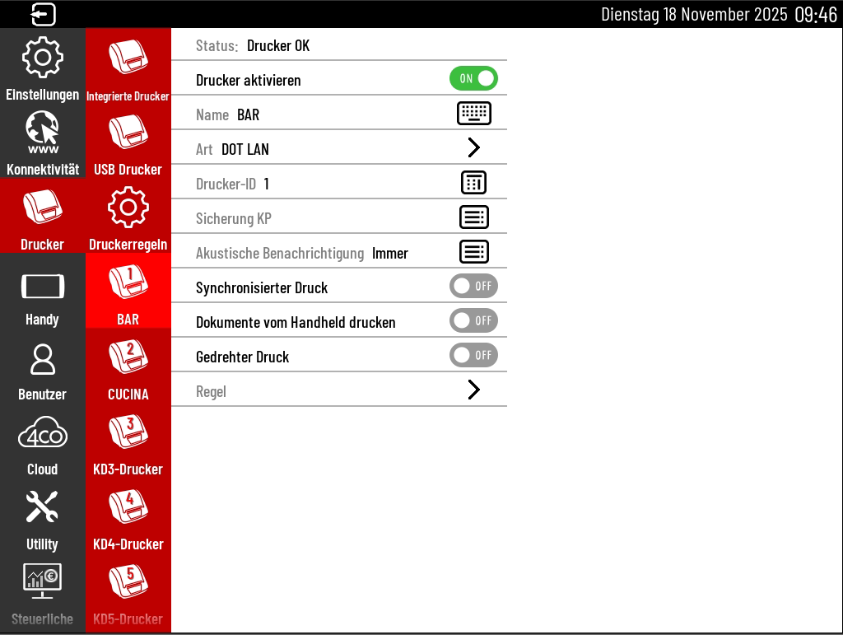
DOT Kitchen einrichten/Verbinden
4. „Drucker“ öffnen.
5. Einen Drucker in der roten Spalte auswählen.
6. Art des Druckers bestimmen (Hier Dot Lan)
7. Drucker-ID bestimmen.
(Bei einem Drucker ist es immer die ID1).

Slide 5

DOT Kitchen einrichten/Device ID ändern
Info Ausdruck am Drucker erstellen.
(Drucker einschalten, per LAN-Kabel anbinden -> Ein-/Ausschalter länger gedrückt halten, bis der Info Ausdruck erstellt wird.
2. Im Browser die IP-Adresse in der Suchleiste eingeben.
3. Mit „22747“ anmelden.

Slide 6

DOT Kitchen einrichten/Device ID ändern
3. Setting öffnen

Slide 7
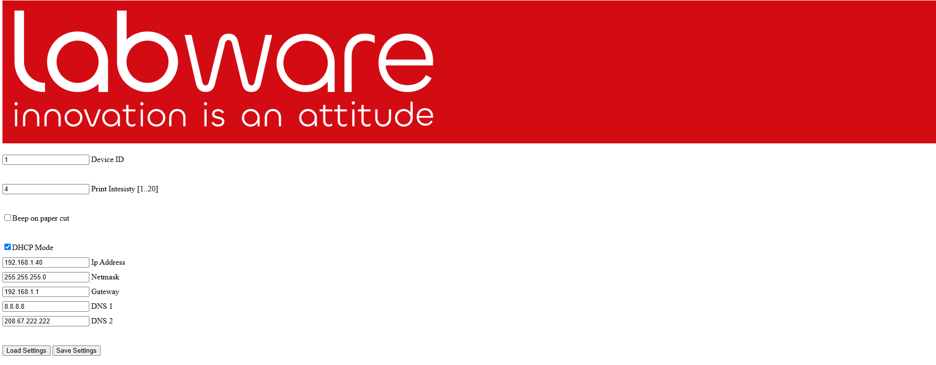
DOT Kitchen einrichten/Device ID ändern
4. Device ID ändern (z.B. auf 2), die Adresse muss geändert werden, sobald mehr als 1 Drucker verwendet wird. Die IP-Adresse darf auf DHCP stehen bleiben, das die Device ID zum verbinden benötigt wird.
5. Save Settings.

